Slide 1


UNIVERSIDAD TÉCNICA DEL NORTE
FACULTAD DE INGENIERÍA EN CIENCIAS AGROPECUARIAS Y AMBIENTALES
ESCUELA DE INGENIERÍA AGROPECUARIA

Slide 2
IDENTIFICACIÓN DE ENFERMEDADES VIRALES EN EL CULTIVO DE FRÉJOL (Phaseolus vulgaris L.)
EN EL CANTÓN ANTONIO ANTE, PROVINCIA DE IMBABURA.
Directora: Dra. Cristina Echeverría.
Autor: Daniel Rivera.

Slide 3
CAPITULO I
INTRODUCCIÓN

Slide 4
PROBLEMA
Disminución de la producción a causa de sintomatologías asociadas a virosis.
La no existencia de estudios sobre patologías de origen viral.
Desconocimiento por parte de los agricultores sobre enfermedades causadas por virus.

Slide 5

JUSTIFICACIÓN
El fréjol no está limitado a temporada y representa una fuente de ingreso económico para quienes lo practican.
La identificación de virus que pudieran estar afectando el cultivo de fréjol en zonas productoras de Antonio Ante.
Programas de saneamiento y control de virus en las zonas productoras.

Slide 6
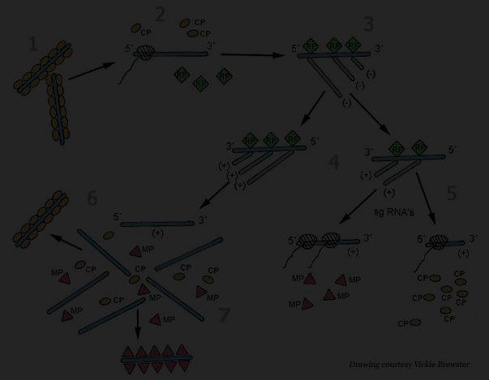
OBJETIVOS
GENERAL
− Verificar la presencia de los virus CMV, BGMV, BGYMV, AMV, BDMV en el cultivo de fréjol (Phaseolus vulgaris L.) del Cantón Antonio Ante, Provincia de Imbabura..

Slide 7

OBJETIVOS ESPECÍFICOS.
− Establecer la presencia o ausencia de los virus CMV, BGMV, BGYMV, AMV, BDM , mediante el uso de la técnica: Hibridación molecular en dot blot con sondas no radiactivas múltiples . en los cultivos de fréjol del cantón Antonio Ante
− Determinar el tipo de virus presente en los sembríos de fréjol, en caso de detectarse presencia de al menos uno de estos.
− Estimar los niveles de incidencia en caso de detectarse virus.

Slide 8

    Preguntas Directrices
− ¿Existe la presencia de los virus CMV, BGMV, BGYMV, AMV y BDMV, en los cultivos de fréjol del cantón Antonio Ante?
− ¿Cuál es el tipo de virus presente en los sembríos de fréjol, en caso de detectarse presencia de al menos uno de estos?
− ¿Cuáles son los niveles de incidencia de estos virus, en caso de ser detectados?

Slide 9
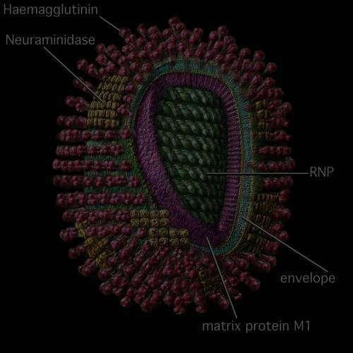

CAPITULO II
REVISIÓN DE LITERATURA

Slide 10
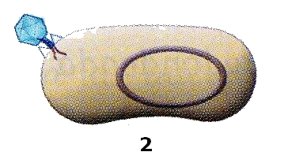

      Detección simultánea de secuencias de virus mediante el uso de polisondas no radioactivas, tipo Dot-Dlot.
El concepto de polisonda supone la clonación en tándem de varios fragmentos genómicos de distintos virus en un mismo vector plasmídico lo cual permite la síntesis en la misma reacción de transcripción, de una única sonda de RNA o DNA. La invención reúne por un lado, la sensibilidad que confiere la hibridación molecular y por otro, permite disminuir los costos y el tiempo necesarios para la realización de los análisis (Pallás et al., 2010).

Slide 11
Ventajas del uso de polisondas no radioactivas, tipo Dot-Dlot.
_ Es una técnica de fácil aplicación
_ No necesita trabajar en condiciones de esterilidad total.
_ Permite realizar análisis deforma masiva.
_ Reduce el tiempo y el costo de procesamiento de las muestras.
_ Es una Técnica confiable

Slide 12

CAPITULO III
MATERIALES Y MÉTODOS

Slide 13

CARACTERÍSTICAS DEL ÁREA DE ESTUDIO
El Cantón Antonio Ante se encuentra situado en la provincia de Imbabura.
Altitud media : 2360 msnm
Temperatura 15.7 °C
Precipitación media anual de 714 mm/año.
Humedad relativa: 65% a 85%.

Slide 14

MATERIALES
Campo
Laboratorio
Fundas de polietileno
Cooler
Libro de campo
Lápiz
Gel-pack
Etiquetas
Cámara fotografica
GPS
Cámara de video
Agua bidestilada
Vasos de precipitación
Bisturí
Micro-pipetas
Mascarilla
Guantes
Puntas para micro-pipetas
Membrana de nylon cargadas positivamente
Películas fotográficas
Tubos eppendorf 1.5 ml
Kit de revelado por inflorescencia
Sondas de RNA marcada con dipoxipenino

Slide 15
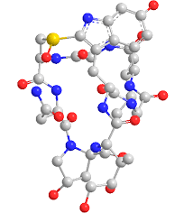
MATERIALES
Laboratorio
Reactivos e insumos
pH-metro
Agitador magnético
Refrigerador
Horno de hibridación
Sistema de revelado de películas
Mini centrifuga
Fuente de luz ultravioleta
Agua estéril
Citrato de sodio
Cloruro sódico
Ácido maléico
EDTA
Mercaptoenol
Polisonda de 15 virus

Slide 16

METODOLOGÍA
Tipo de Investigación
Esta investigación se la considera de tipo básica con enfoque Cuantitativo, porque se trabajó con variables cuantitativas, un alcance exploratorio, ya que se estudió un tema poco conocido (Hernández, Fernández y Baptista, 2010). Como son las enfermedades virales en el cultivo de fréjol analizadas en esta investigación.
Diseño de la Investigación.
En este trabajo se usó un diseño no experimental transaccional, porque no hubo manipulación de variables y se observó los fenómenos en su ambiente natural en donde se tomó datos por única ocasión Hernández et al. (2010). n.

Slide 17

Factor estudiado.
Enfermedades virales en el cultivo de fréjol en Antonio Ante.
Variables analizadas
Tipos de virus presentes en la polisonda, en caso de detectarse la presencia de éstos.
Niveles de incidencia de las enfermedades virales en los cultivos de cada parroquia, en caso de detectarse presencia de los mismos.
Población.
Respecto al uso actual del suelo que se ocupa para actividades agrícolas en Antonio Ante es de 5058,64 has (GAD de Antonio Ante, 2012).

Slide 18
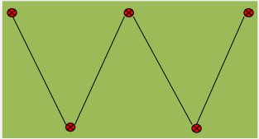

MÉTODO DE MUESTREO
Figura 2. Esquema de muestreo aleatorio sistemático de 5 puntos
Fuente: (SENACICA, 2012)

Slide 19
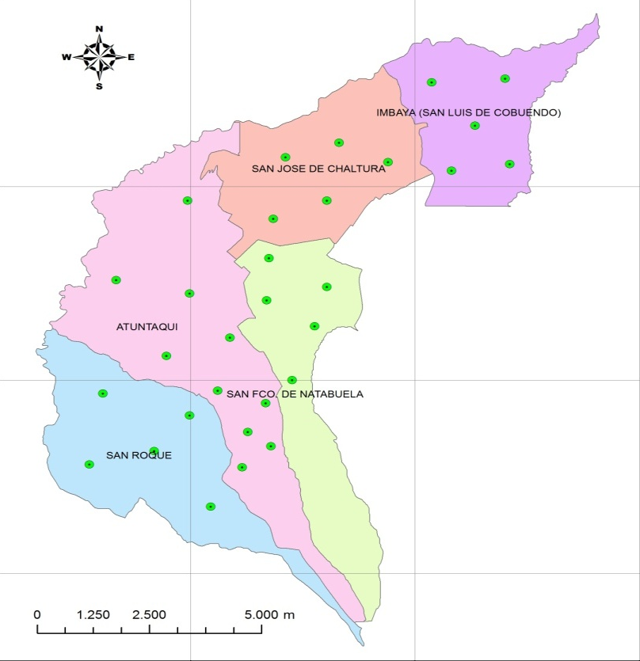
MANEJO ESPECÍFICO DEL EXPERIMENTO
Muestreo.
Se definió la ubicación de las seis parroquias de Antonio Ante a muestrearse y se procedió a implementar el “Sistema aleatorio de 5 puntos” en el área de estudio identificándose 30 estaciones, de las que se recolectaron 8 muestras por cada estación dando un total de 240. muestras en todo el cantón

Slide 20
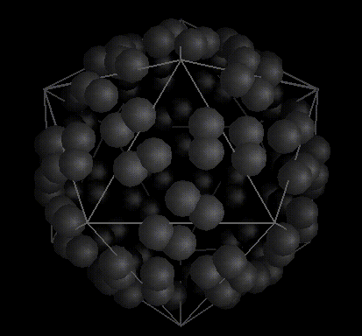
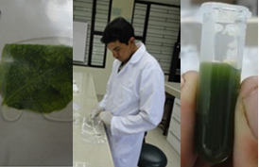
Extracción de ácidos nucleicos
Se maceró y homogenizó un gramo de hoja en 3 ml de tampón de extracción (Citrato sódico 50mM, EDTA 5 mM; pH 8,5). Se colocaron 1,5 ml de extracto en tubos eppendorf para centrifugarse por un tiempo de minutos a 10 mil rpm.

Slide 21
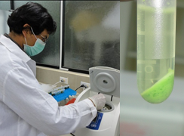

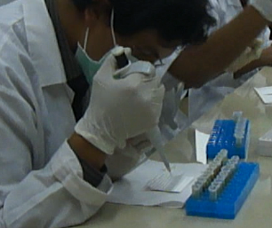
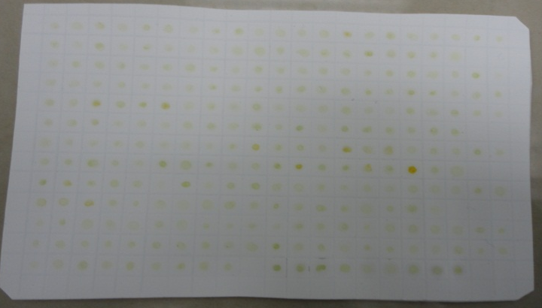
Implantación en la membrana de nylon de AN.
Se tomo 2µl de sobrenadante y se impregno con una micro-pipeta en la membrana.

Slide 22
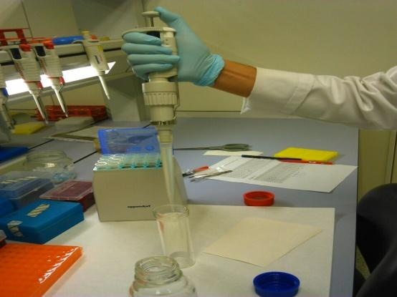
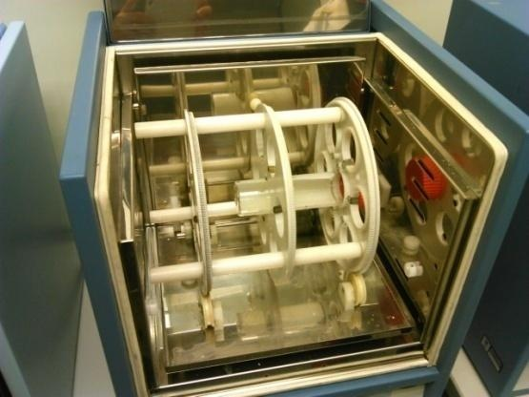
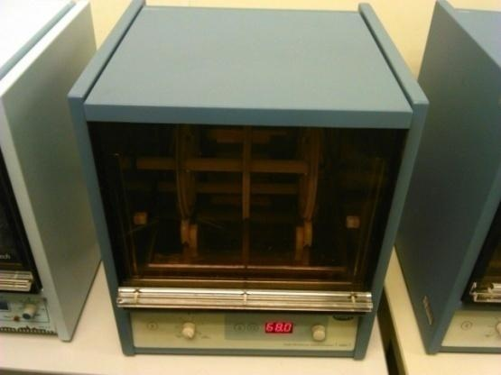
HIBRIDACIÓN
Proceso de hibridación
50 % formamida
5X SSC
0,1 N-Laurosysarcosine
0,02 % SDS
Blocking Reagent Solution
0,1 M ácido maleico pH 7
0,15 Cloruro sódico
0,3 % Tween 20
0,1 M tris ph 9,5
0,1 M NaCl

Slide 23





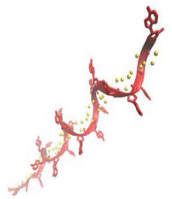

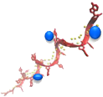







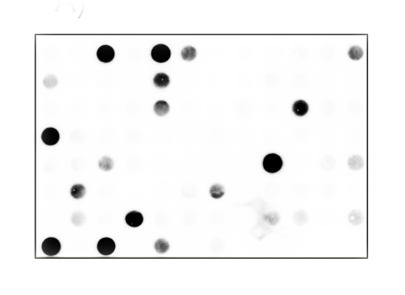
Hibridación con sondas de RNA
4- Aplicar en Membrana de Nylon
Ac. Nuc. se pegan a la membrana
1- Hojas
5- Incubar con Sonda Especifica
Sonda reconoce Ac. Nuc. patógeno
6- Incubar Anticuerpo Anti-marca conjugado
2- Molerhojas de fréjol con el Tampón
Anticuerpo reconoce sonda
7- Agregar Sustrato
3- Extraer Ácidos nucleicos totales Sana Enferma
8- Exponer película y revelar
Complejo fluorescente

Slide 24
CAPITULO IV
RESULTADOS Y DISCUSION

Slide 25
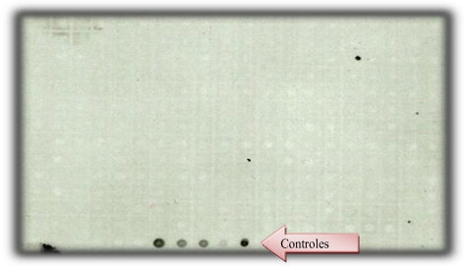
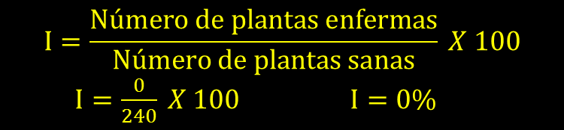
RESULTADOS DE LOS ANÁLISIS
Ácidos nucleicos que no hibridaron
Placa de revelado obtenida a partir del primer muestreo, la misma que no detecta presencia de virus, los ácidos nucleicos no hibridaron (coloración blanca). Se colocaron cuatro controles positivos los cuales mostraron hibridación a la polisonda (coloración obscura
$$I=\frac{Número de plantas enfermas}{Número de plantas sanas} X 100$$
$I=\frac{0}{240} X 100$ $I=0\%$

Slide 26
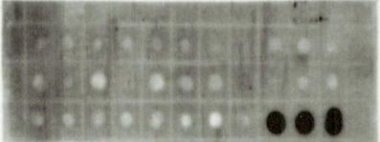

$$I=\frac{Número de plantas enfermas}{Número de plantas sanas} X 100$$
$I=\frac{0}{30} X 100$ $I=0\%$
Ácidos nucleicos
Controles
Figura 9. Placa de revelado obtenida a partir de la hibridación de gota del segundo análisis corrobora el resultado, no detecta presencia de virus.

Slide 27
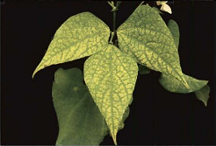
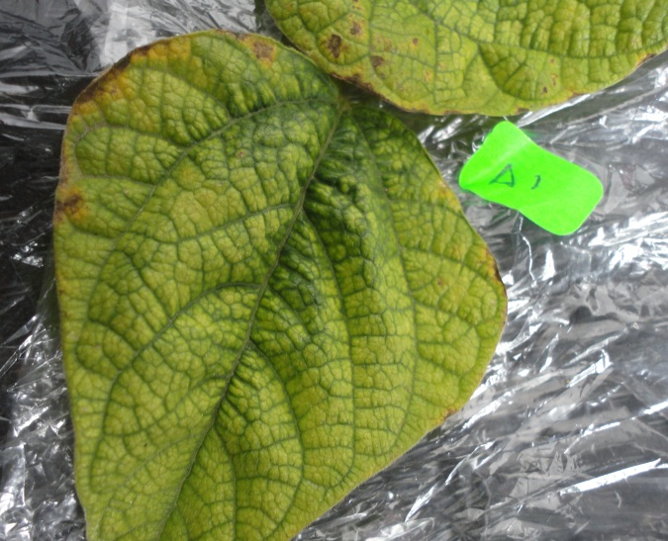
SINTOMATOLOGÍA SIMILAR A VIRUS
Figura 10. Sintomatología del AMV.
Fuente: (Morales y Castaño, 2008)
Aparente sintomatología de AMV, Figura 11. Aparente sintomatología deAMV, muestra Atuntaqui 1(A1).
encontrados en esta investigación

Slide 28
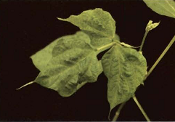
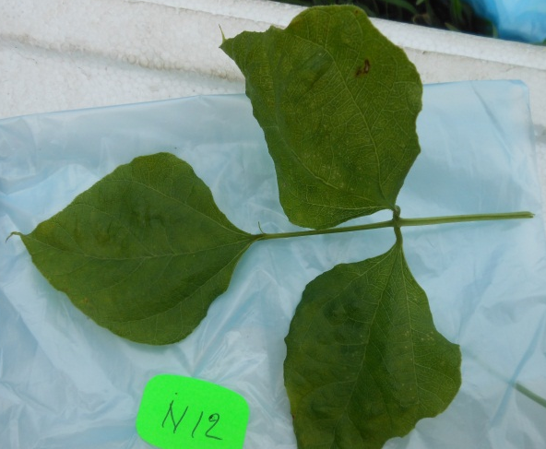
SINTOMATOLOGÍA SIMILAR A VIRUS
Sintomatología perteneciente al CMV.
Fuente. Morales y Castaño, 2008
Sintomatología similar a la ocasionada por CMV encontrada en esta investigación.

Slide 29

CAPITULO V
CONCLUSIONES Y RECOMENDACIONES

Slide 30
CONCLUSIONES
− Se constató la ausencia de CMV, BGMV, BGYMV, AMV, BDMV virus que fueron estudiados, mediante el uso de la técnica hibridación molecular en dot blot con sondas no radiactivas múltiples en fréjol. Por lo que no se identifica presencia alguna de estos virus en los sembríos de Antonio Ante.
− Se determinó que las sintomatologías que presentaron las plantas evaluadas en este trabajo son causadas por deficiencias nutricionales, y no por virus; sus síntomas son muy semejantes a las que se expresan cuando hay presencia de éstos.

Slide 31


RECOMENDACIONES
.
− Se recomienda realizar más estudios de investigación, para conocer sobre el estado fitosanitario de las plantas con lo que respecta a infecciones virales que pudieran estar presentes en los cultivos con importancia económica de la región.
− Antes de realizar trabajos para determinar la presencia de patologías virales se sugiere determinar mediante análisis foliar el estado nutricional de las plantas que presenten sintomatologías similares a las causadas por virus, ya que pueden estar directamente relacionadas a deficiencias nutricionales y no a virus. Esto nos puede ahorrar tiempo y recursos en la obtención de resultados.

Slide 32



GRACIAS

